Slide 1

SOZIALE NETZWERKE

Slide 2

58,6 Mio. Internetnutzer in Deutschland, rund 50% in sozialen Netzwerken aktiv
.

Slide 3
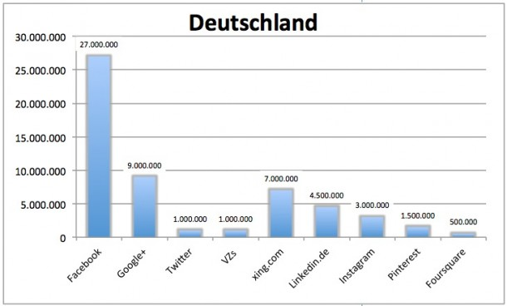
NUTZER DER SOZIALEN NETZWERKE IN DEUTSCHLAND

Slide 4
Allgemeine Tipps zum Umgang mit Sozialen Netzwerken!
1) Pseudonym verwenden
Bei den Accounts die ihr anlegt, müssen Vor- und Nachname nicht zwingend angegeben werden. Hier ist eure Kreativität gefragt. Oft reicht es nur den Vornamen oder einen Spitznamen zu verwenden, so können euch Freunde und Freundinnen, Mitschüler und Mitschülerinnen finden, ohne dass euch die ganze Welt erreicht. Bei der Anmeldung sollten auch die angegebenen E-Mail-Adressen nicht den kompletten Namen enthalten. Diese können auch unter Pseudonymen eingerichtet werden. Wichtig ist auch, Namen von anderen Personen nicht als eigene Nicknamen auszugeben, dadurch klaut man einer Person die Identität, was strafrechtlich verfolgt werden könnte. Ihr würdet euch ja auch nicht freuen, wenn sich jemand für euch ausgibt.
2) Privatsphäre achten
Bei den meisten Sozialen Netzwerken sind die Privatsphäre-Einstellungen bei dem Einrichten eines Accounts auf öffentlich gestellt. Deshalb ist es sehr wichtig diese umzustellen, damit nicht die ganze Welt sehen kann, was man so reinstellt und von sich preisgibt.

Slide 5

INSTAGRAMM:WIE KANN ICH HIER MEINE DATEN SCHÜTZEN?
Deinen Profilnamen legst du einmal bei der Anmeldung ….. und kannst ihn danach auch noch mal ändern. Der Profilname ist gleichzeitig dein …… , über den du auf Instagram gefunden werden kannst. Es empfiehlt sich hier einen Nicknamen zu …... Ob du zusätzlich deinen richtigen Namen ….. (er erscheint dann auf deinem Profil neben dem Profilnamen) bleibt dir überlassen. Du kannst das …. auch freilassen.
Um deinen Namen zu ändern oder zu löschen rufe dein Profil ….. . Klicke dazu auf das kleine „Personen“-Symbol rechts unten im Fenster der App. Klicke nun auf den …… „Bearbeite dein Profil“. Einstellungen zu deinem Namen kannst du direkt ganz oben treffen.
fest
Feld
Button
auf
angibst wählen
Nutzername

Slide 6
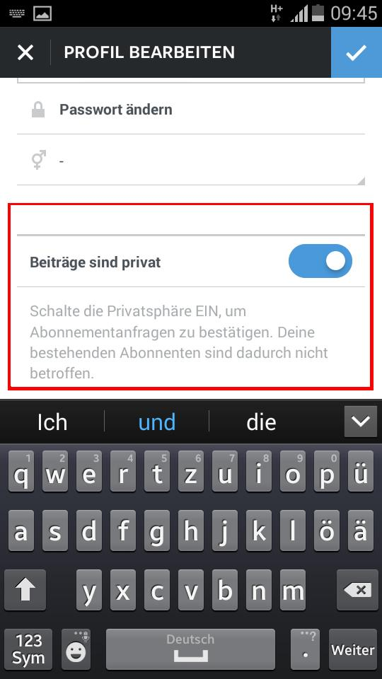
ZUGRIFF AUF DEINE PRIVATSPHÄRE
Um Fotos und Videos mit Instagram aufzunehmen und zu teilen, musst du der App den Zugriff auf die Kamera und Fotos deines Smartphones gestatten – das sollte dir bewusst sein.
Außerdem sind alle Fotos, die du auf Instagram postest standardmäßig öffentlich, was bedeutet, dass sie für jeden sichtbar sind, der Instagram auf dem Handy nutzt oder die Instagram.com Webseite besucht. Das heißt jeder kann deine Fotos sehen.
Es gibt auch eine private Option: Wenn du deinen Account auf privat einstellst, können nur die Leute die dir folgen deine Fotos sehen. In diesem Modus musst du Benutzern erst genehmigen, dass sie dir folgen und deine Fotos sehen dürfen.
Um die Privatsphäre einzuschalten rufe dein Profil auf und klicke auf „Bearbeite dein Profil“. Scrolle nun ganz nach unten. Hier findest du unter der Überschrift „Beiträge sind privat“ einen Schalter den du nach links und rechts schieben kannst. Schiebst du ihn nach rechts, ist er blau aktiviert und die Privatsphäre angeschaltet.

Slide 7
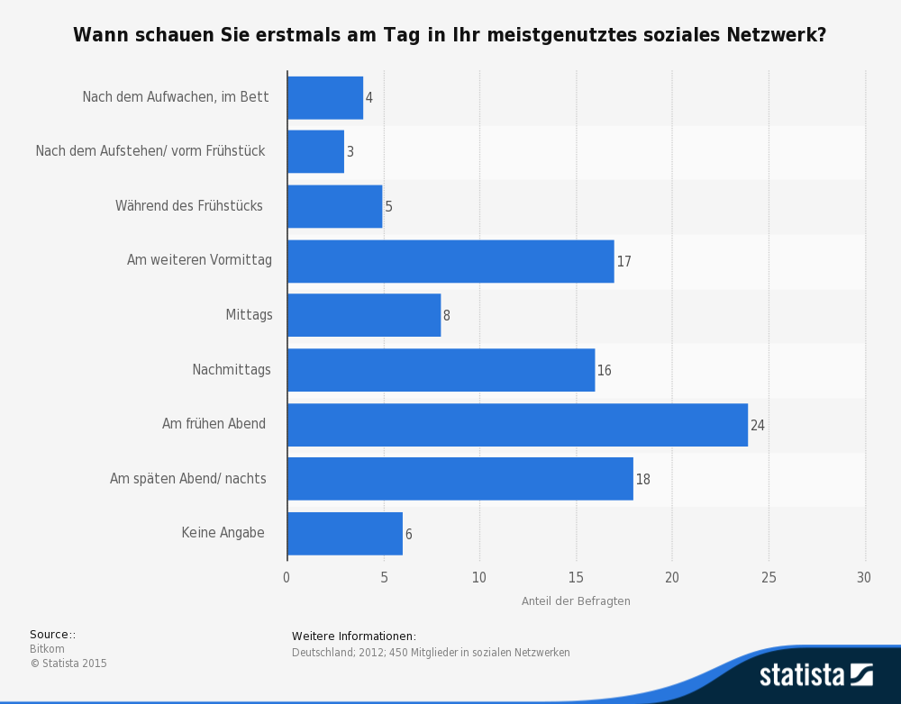
Wann werden soziale Netzwerke genutzt?

Slide 8
Bilde Sätze mit folgenden Wörtern:
Den Account anlegen
Die E-Mail-Adresse angeben
strafrechtlich verfolgen
genehmigen
Einstellen
scrollen
das Feld freilassen

Slide 9

Deine Zusammenfassung:
Die Rolle von sozialen Netzwerken im heutigen Leben
Risiken, die die soziale Netzwerke in sich bergen
Datenschutz in sozialen Netzwerken

